Slide 1


Colours - LLiwiau

Slide 2
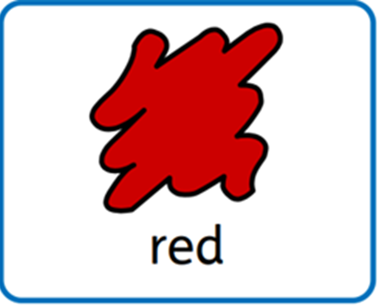

coch

Slide 3
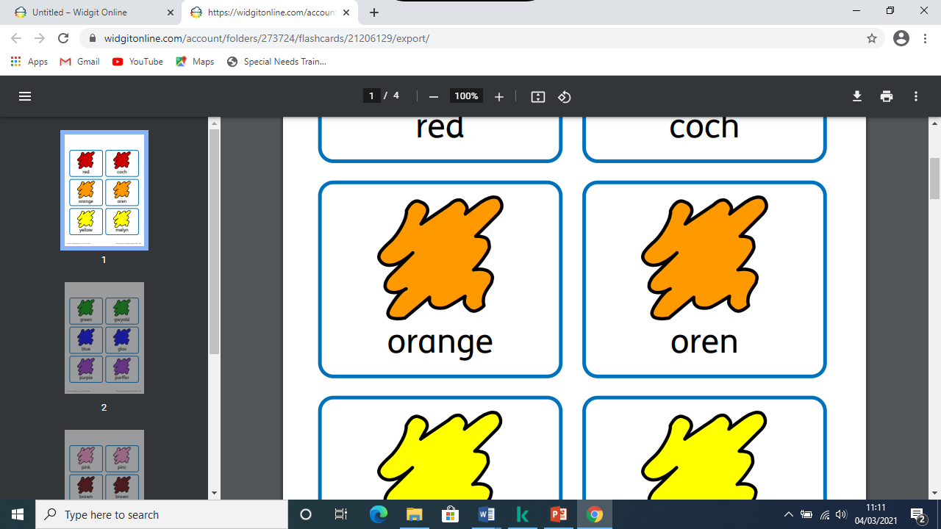

oren

Slide 4


melyn

Slide 5

gwrydd

Slide 6
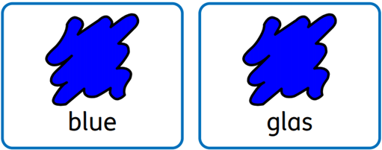
glas

Slide 7
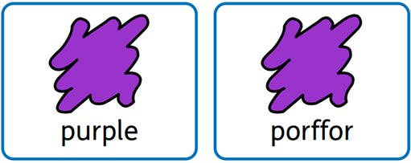
porffor

Slide 8
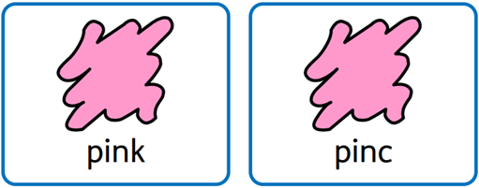
pinc

Slide 9
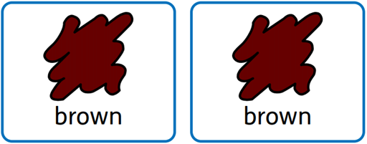
brown

Slide 10
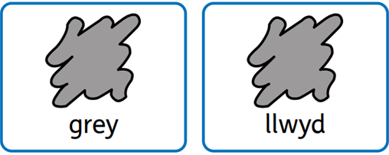
llwyd

Slide 11
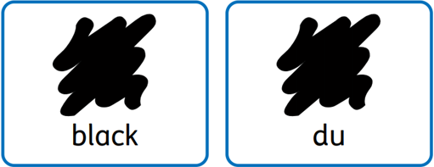
du

Slide 12


Phrases to use…
Beth ydy dy hoff lliw?
Fy hoff lliw ydy_____________
Dw i’n hoffi _______________

